Slide 1



TRƯỜNG TIỂU HỌC HÒA NGHĨA
CHÀO MỪNG
QUÝ THẦY, CÔ GIÁO VỀ DỰ GIỜ THĂM LỚP
Môn: Tiếng Việt - Lớp 2A
Giáo viên: Nguyễn Thị Mai Lan

Slide 2




Khởi động

Slide 3
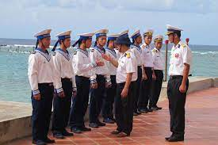
Bộ đội hải quân:
là một quân chủng trong quân đội thuộc lực lượng vũ trang các nước có biển, làm nhiệm vụ trên chiến trường biển, đại dương và sông nước.

Slide 4


Em thấy những ai trong hai bức tranh?
Họ đang làm gì?
Một cậu bé đang viết thư
Một chú bộ đội đang đứng canh gác ngoài đảo Trường Sa.

Slide 5


Bài 22
Thư gửi bố ngoài đảo
(Xuân Quỳnh)
(SGK/95,96)
Bài 22
Thư gửi bố ngoài đảo
(Xuân Quỳnh)
(SGK/95,96)

Slide 6
MỤC TIÊU: Giúp HS:
- Đọc đúng các tiếng dễ đọc sai, lẫn do ảnh hưởng của cách phát âm địa phương.
- Đọc đúng, rõ ràng, diễn cảm bài thơ, biết ngắt nghỉ theo nhịp thơ.
- Qua bài đọc cho chúng ta biết cuộc sống, công việc của các chú bộ đội hải quân. Đồng thời giúp ta cảm nhận được tình cảm của bạn nhỏ đối với người bố đang làm nhiệm vụ ngoài đảo xa.

Slide 7
Thư gửi bố ngoài đảo
ĐỌC MẪU
Bây giờ sắp Tết rồi
Con viết thư gửi bố…
Ngoài ấy chắc nhiều gió
Đảo không có gì che
Ngoài ấy chắc nhiều sóng
Bố lúc nào cũng nghe.
Tết con muốn gửi bố
Cái bánh chưng cho vui
Nhưng bánh thì to quá
Mà hòm thư nhỏ thôi.
Bà bảo: hàng rào biển
Là bố đấy, bố ơi
Cùng các chú bạn bố
Giữ đảo và giữ trời.
Gửi hoa lại sợ héo
Đường ra đảo xa xôi
Con viết thư gửi vậy
Hẳn bố bằng lòng thôi.
( Xuân Quỳnh )

Slide 8
HƯỚNG DẪN CÁCH ĐỌC:
-Đối với bài này các bạn cần:
- Đọc với giọng chậm rãi, diễn cảm để thể hiện được giọng nói, ngữ điệu của bạn nhỏ trong bài thơ.
Cần ngắt, nghỉ hơi đúng nhịp thơ/ dòng thơ/ câu thơ.

Slide 9
Thư gửi bố ngoài đảo
Bây giờ sắp Tết rồi
Con viết thư gửi bố…
1
Ngoài ấy chắc nhiều gió
Đảo không có gì che
Ngoài ấy chắc nhiều sóng
Bố lúc nào cũng nghe.
3
Tết con muốn gửi bố
Cái bánh chưng cho vui
Nhưng bánh thì to quá
Mà hòm thư nhỏ thôi.
Bà bảo: hàng rào biển
Là bố đấy, bố ơi/
Cùng các chú bạn bố
Giữ đảo và giữ trời.
4
Gửi hoa lại sợ héo
Đường ra đảo xa xôi
Con viết thư gửi vậy
Hẳn bố bằng lòng thôi.
2
Đọc nối tiếp đoạn

Slide 10

Luyện đọc từ khó
hàng rào
bánh chưng
xa xôi
muốn
sóng

Slide 11
Hướng dẫn ngắt nhịp thơ
Ngoài ấy chắc nhiều gió
Đảo không có gì che
Ngoài ấy chắc nhiều sóng
Bố lúc nào cũng nghe.

Slide 12
Thư gửi bố ngoài đảo
Đọc theo nhóm
Bây giờ sắp Tết rồi
Con viết thư gửi bố…
1
Tết con muốn gửi bố
Cái bánh chưng cho vui
Nhưng bánh thì to quá
Mà hòm thư nhỏ thôi.
3
Ngoài ấy chắc nhiều gió
Đảo không có gì che
Ngoài ấy chắc nhiều sóng
Bố lúc nào cũng nghe.
2
Gửi hoa lại sợ héo
Đường ra đảo xa xôi
Con viết thư gửi vậy
Hẳn bố bằng lòng thôi.
Bà bảo: hàng rào biển
Là bố đấy, bố ơi
Cùng các chú bạn bố
Giữ đảo và giữ trời.
4

Slide 13
YÊU CẦU
1. Đọc đúng.
2. Đọc to, rõ.
3. Ngắt, nghỉ hơi theo nhịp thơ.

Slide 14


TỪ NGỮ
- Hòm thư:
thùng để bỏ thư

Slide 15
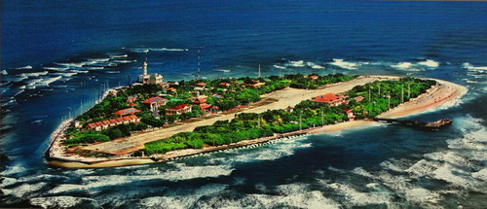
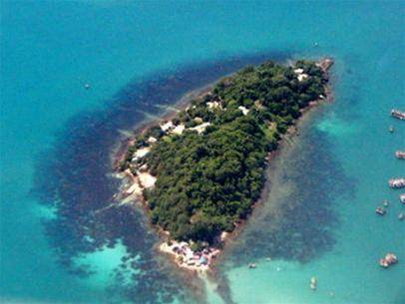
Đảo
Đảo là vùng đất nhô lên và được bao quanh hoàn toàn bởi nước.

Slide 16
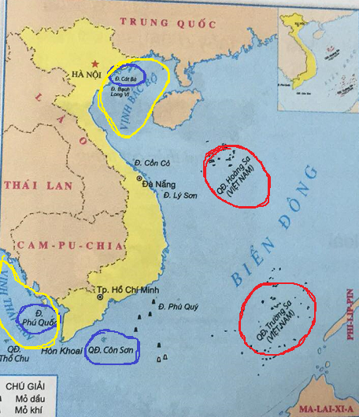
Nước ta có tới hơn 3000 hòn đảo lớn nhỏ khác nhau, trong đó hơn một nửa là ở trong Vịnh Bắc Bộ. Hai quần đảo xa bờ là quần đảo Hoàng Sa và Trường Sa.

Slide 17
Thư gửi bố ngoài đảo
Đọc theo tổ
Bây giờ sắp Tết rồi
Con viết thư gửi bố…
1
Tết con muốn gửi bố
Cái bánh chưng cho vui
Nhưng bánh thì to quá
Mà hòm thư nhỏ thôi.
3
Ngoài ấy chắc nhiều gió
Đảo không có gì che
Ngoài ấy chắc nhiều sóng
Bố lúc nào cũng nghe.
2
Gửi hoa lại sợ héo
Đường ra đảo xa xôi
Con viết thư gửi vậy
Hẳn bố bằng lòng thôi.
Bà bảo: hàng rào biển
Là bố đấy, bố ơi
Cùng các chú bạn bố
Giữ đảo và giữ trời.
4

Slide 18
Thư gửi bố ngoài đảo
Đọc theo cặp
Bây giờ sắp Tết rồi
Con viết thư gửi bố…
1
Tết con muốn gửi bố
Cái bánh chưng cho vui
Nhưng bánh thì to quá
Mà hòm thư nhỏ thôi.
3
Ngoài ấy chắc nhiều gió
Đảo không có gì che
Ngoài ấy chắc nhiều sóng
Bố lúc nào cũng nghe.
2
Gửi hoa lại sợ héo
Đường ra đảo xa xôi
Con viết thư gửi vậy
Hẳn bố bằng lòng thôi.
Bà bảo: hàng rào biển
Là bố đấy, bố ơi
Cùng các chú bạn bố
Giữ đảo và giữ trời.
4

Slide 19
Thư gửi bố ngoài đảo
Đọc toàn bài.
Bây giờ sắp Tết rồi
Con viết thư gửi bố…
Ngoài ấy chắc nhiều gió
Đảo không có gì che
Ngoài ấy chắc nhiều sóng
Bố lúc nào cũng nghe.
Tết con muốn gửi bố
Cái bánh chưng cho vui
Nhưng bánh thì to quá
Mà hòm thư nhỏ thôi.
Gửi hoa lại sợ héo
Đường ra đảo xa xôi
Con viết thư gửi vậy
Hẳn bố bằng lòng thôi.
Bà bảo: hàng rào biển
Là bố đấy, bố ơi
Cùng các chú bạn bố
Giữ đảo và giữ trời.

Slide 20
Vận dụng và liên hệ .
Cô vừa HD các em luyện đọc bài : “Thư gửi bố ngoài đảo”
ta thấy bạn nhỏ trong bài rất yêu bố và các chú BĐHQ.Vậy còn các em thì sao? Các em có yêu quý các chú bộ đội hải quân không?

Slide 21
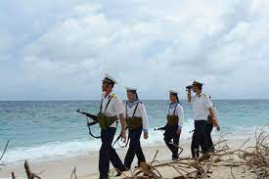
Các chú hải quân tuần tra để canh giữ biển đảo.

Slide 22
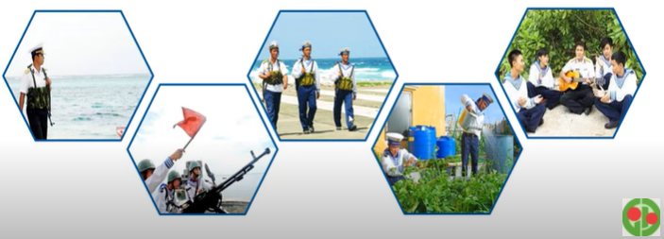
Cuộc sống, công việc của các chú bộ đội hải quân trên đảo.
Các chú bộ đội hải quân phải đứng canh gác ngày, đêm ở ngoài đảo xa, luôn sẵn sàng chắc tay súng, luôn đi tuần bất chấp sóng gió. Công việc của các chú mang lại sự bình yên cho quê hương. Ngoài ra các chú còn luyện tập hằng ngày, tăng gia sản xuất để có những vườn xanh trên đảo. Mặc dù vất vả, gian khổ nhưng các chú vẫn luôn lạc quan, yêu đời, vui vẻ ca hát.

